Slide 1
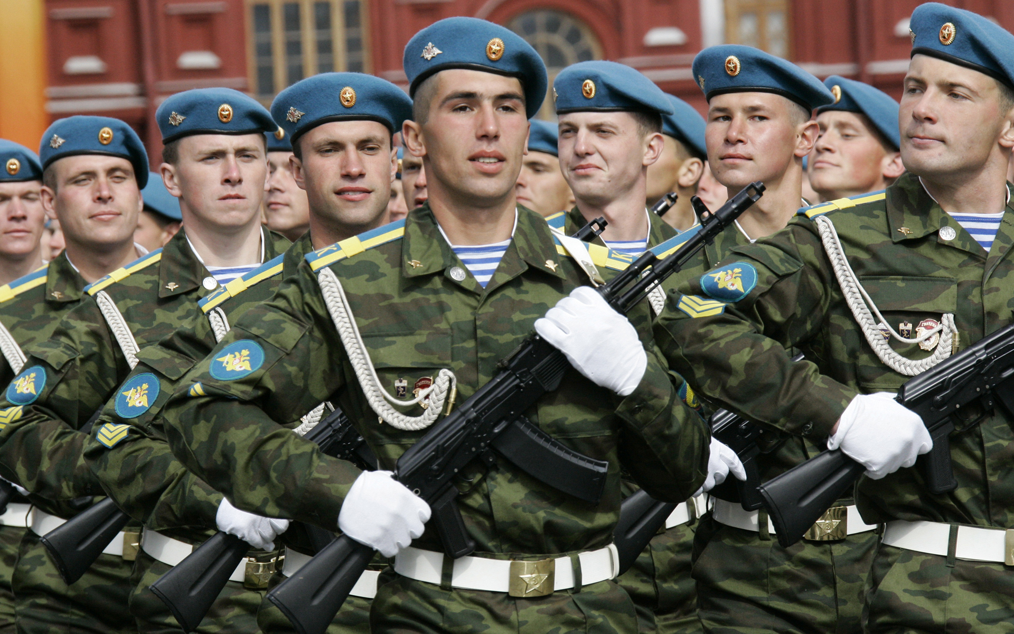
ПРОЕКТ НА ТЕМУ : «Кто нас защищает»
Проект выполнил
Кибальник Даниил 3 «Б» класс
Руководитель : Дьячкова И.В

Slide 2
Благодаря кому мы можем жить и спокойно работать? Какие службы защищают население?

Slide 5
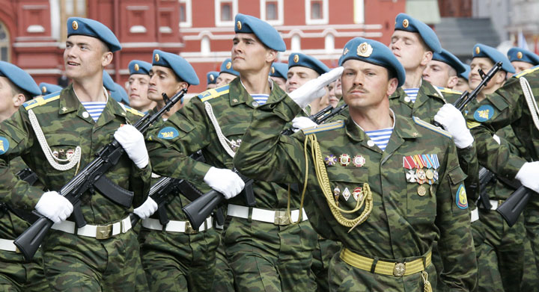
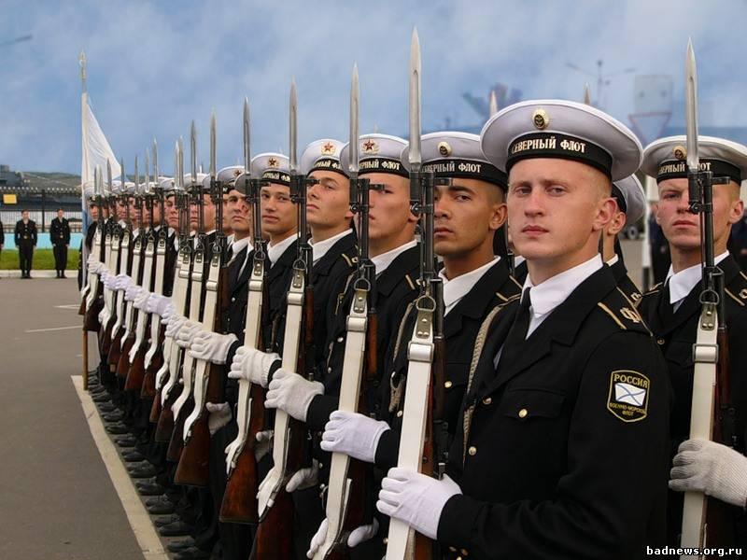
Наша армия родная
На горах высоких, На степном просторе Охраняет нашу Родину солдат. Он взлетает в небо, Он уходит в море, Не страшны защитнику Дождь и снегопад. Шелестят берёзы, Распевают птицы, Подрастают дети У родной страны. Скоро я в дозоре Встану на границе, Чтобы только мирные Снились людям сны.

Slide 8
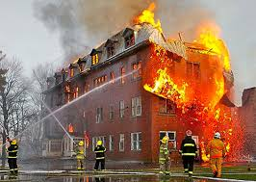
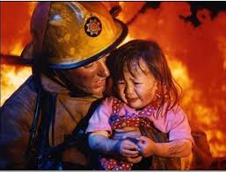
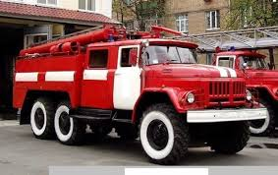

Slide 10
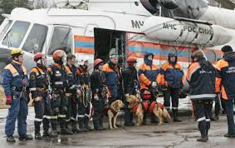
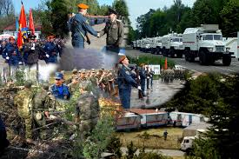
Служба спасения (МЧС)
Работает в городе Служба спасения, Работает в будни И в воскресенье. Если вдруг с кем-то Случится беда - Служба спасенья Поможет всегда.

Slide 12
Выводы:
В жизни каждого человека случается немало радостных событий. Но, к сожалению, порой бывает и так, что нам необходима чья-то помощь и защита. Находясь дома или в школе, мы знаем, к кому обратиться в трудную минуту, - это наши родители, учителя, друзья. Но, оказавшись один на один с огромным городом, посёлком, никто не застрахован от различных опасностей. Угрозы могут подстерегать повсюду - в общественном транспорте, кино, театре, просто на улице. Преступники любыми способами пытаются нарушить покой в нашей жизни.
Данный проект помог мне узнать, какие службы смогут мне в этом помочь.

